Slide 1
Ilmastonmuutoksen syyt ja mekanismit
Kpl 3

Slide 2
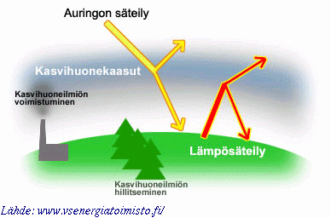
• Kasvihuoneilmiö mahdollistaa elämän maapallolla.
• Tärkein kasvihuonekaasu on vesihöyry, joka aiheuttaa yli puolet luonnollisesta
kasvihuoneilmiöstä.
•Ilmastonmuutos tarkoittaa ilmastollisten
olojen vaihtelua, jota tapahtuu eri aikaväleillä ja eri alueilla joko luonnollisten
tekijöiden tai ihmiskunnan vaikutuksesta. Maapallon ilmasto on vaihdellut aina

Slide 3
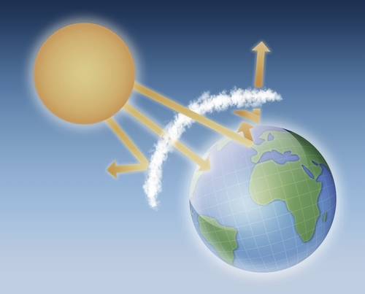

• Planetaariset tekijät ja tulivuoret muuttavat maapallon lämpötiloja.
• Kasvihuonekaasujen lisääntyminen aiheuttaa nykyisen ilmastonmuutoksen.
CO₂, CH₄, H₂O, N₂O
• Useimmat pienhiukkaset viilentävät alailmakehää. Muista pienhiukkasista poiketen musta hiili eli noki kuitenkin lämmittää ilmastoa albedovaikutuksen vähenemisen vuoksi
• Ilmastomallit jäljittelevät eri ilmastotekijöiden vuorovaikutuksia.
• IPCC eli hallitustenvälinen ilmastonmuutospaneeli laatii
ilmastoskenaarioita.

Slide 4
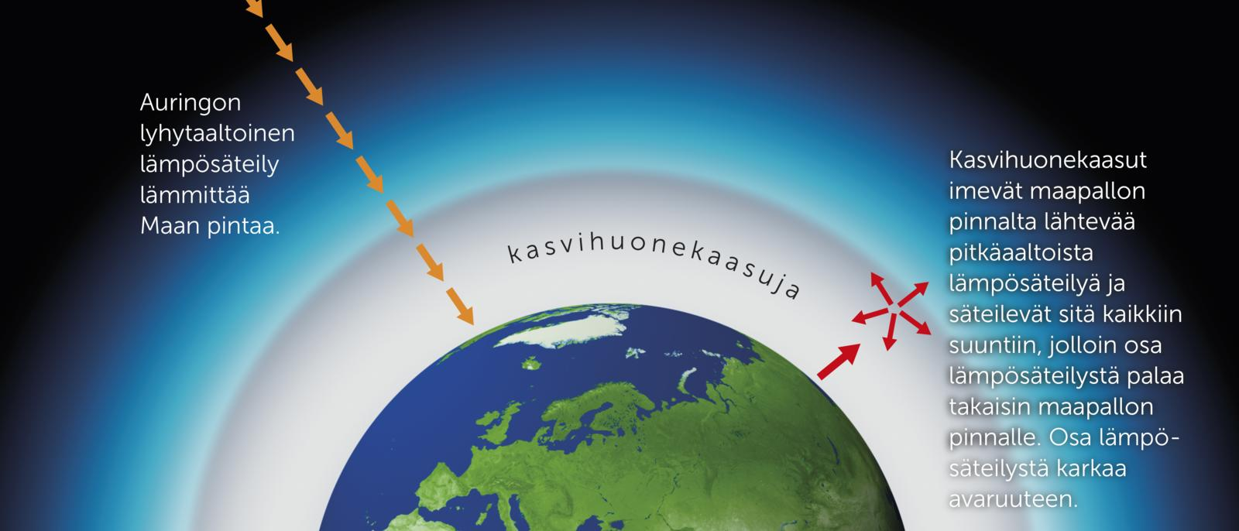
Kasvihuoneilmiö

Slide 5
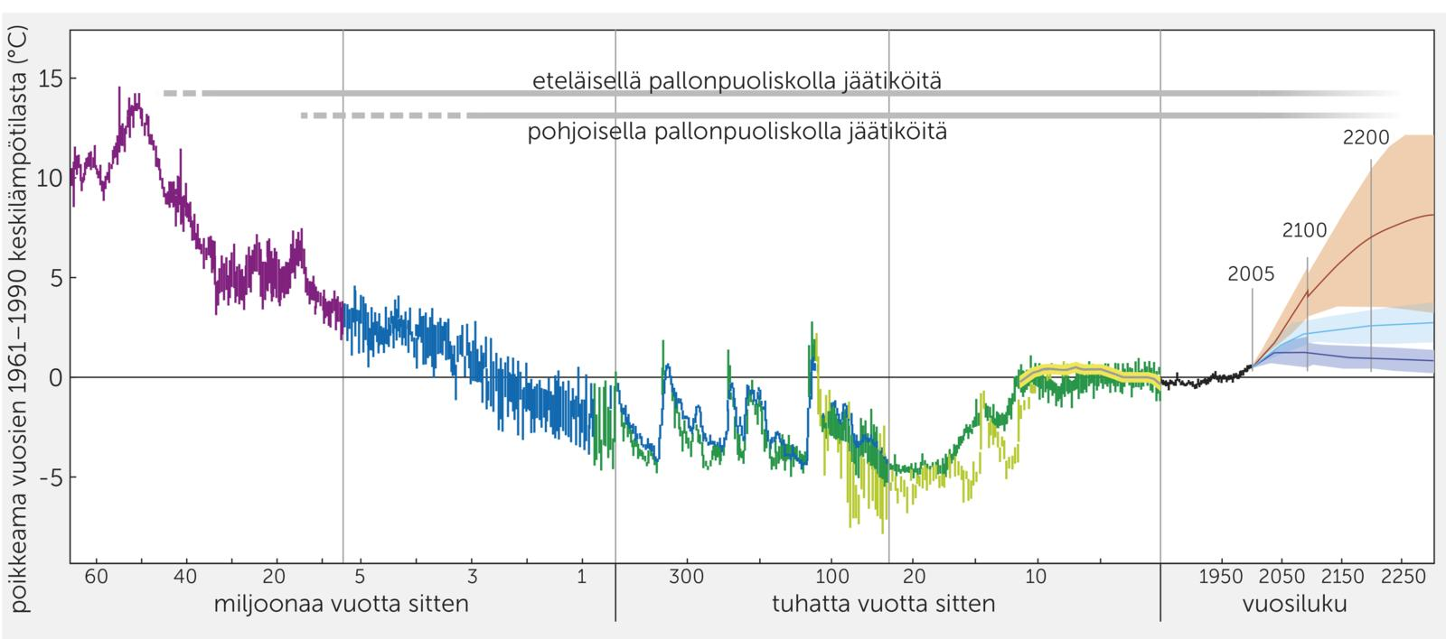
Maapallon keskilämpötilan vaihtelu 60 miljoonan vuoden ajalta ja kehitysnäkymiä tulevaisuuden ilmastosta

Slide 6
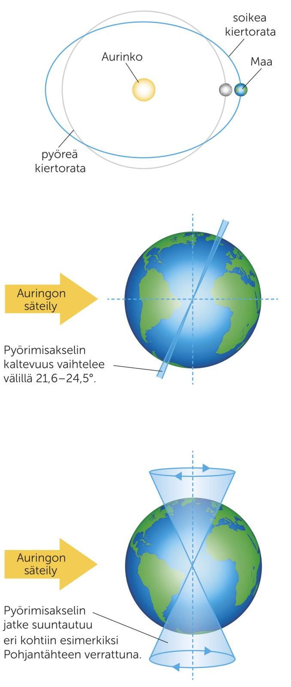
Maapallon kiertoradan ja akselikulman ja akselin suunnan vaikutuksia lämpötiloihin

Slide 7
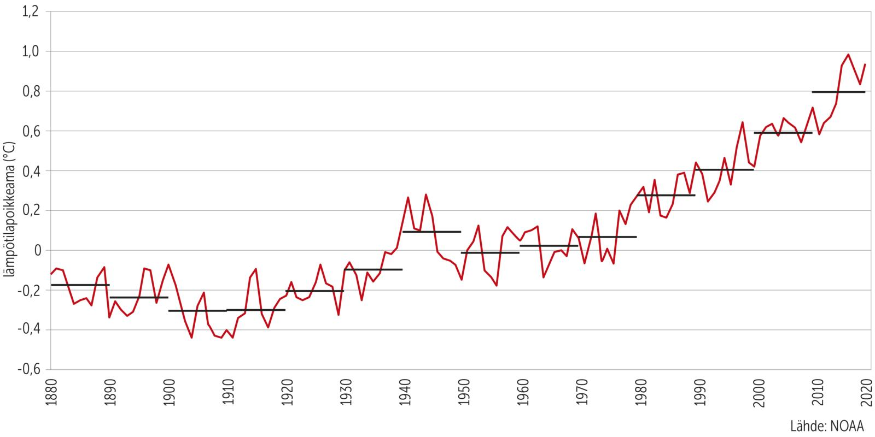
Globaali lämpötilapoikkeama verrattuna 1900-luvun keskiarvoon

Slide 8
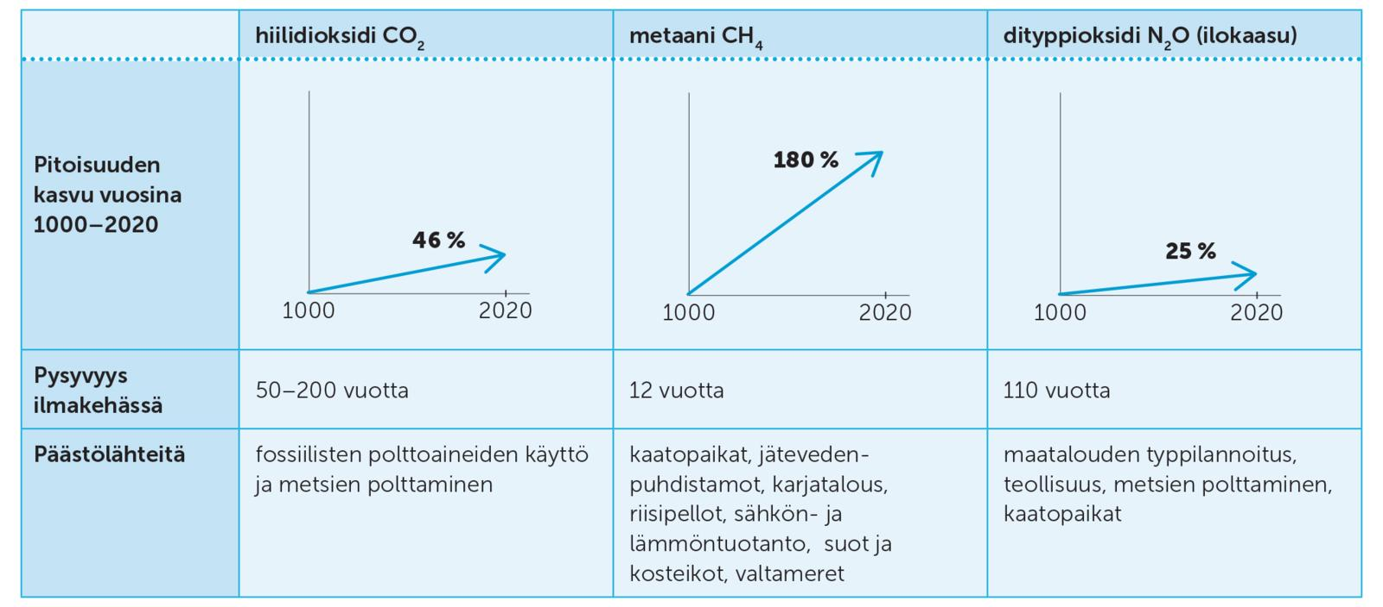
Yleisimpiä ihmisten tuottamia kasvihuonekaasuja ja niiden lähteitä

Slide 9
Kasvihuonekaasujen lähteitä
Fossiiliset polttoaineet
  Liikenne, teollisuus, yhdyskunta (sähkön- ja lämmöntuotanto,kaatopaikat, jätteet, jätevedet..)
Metsien poltto
Maatalous, lannoitus

Slide 10
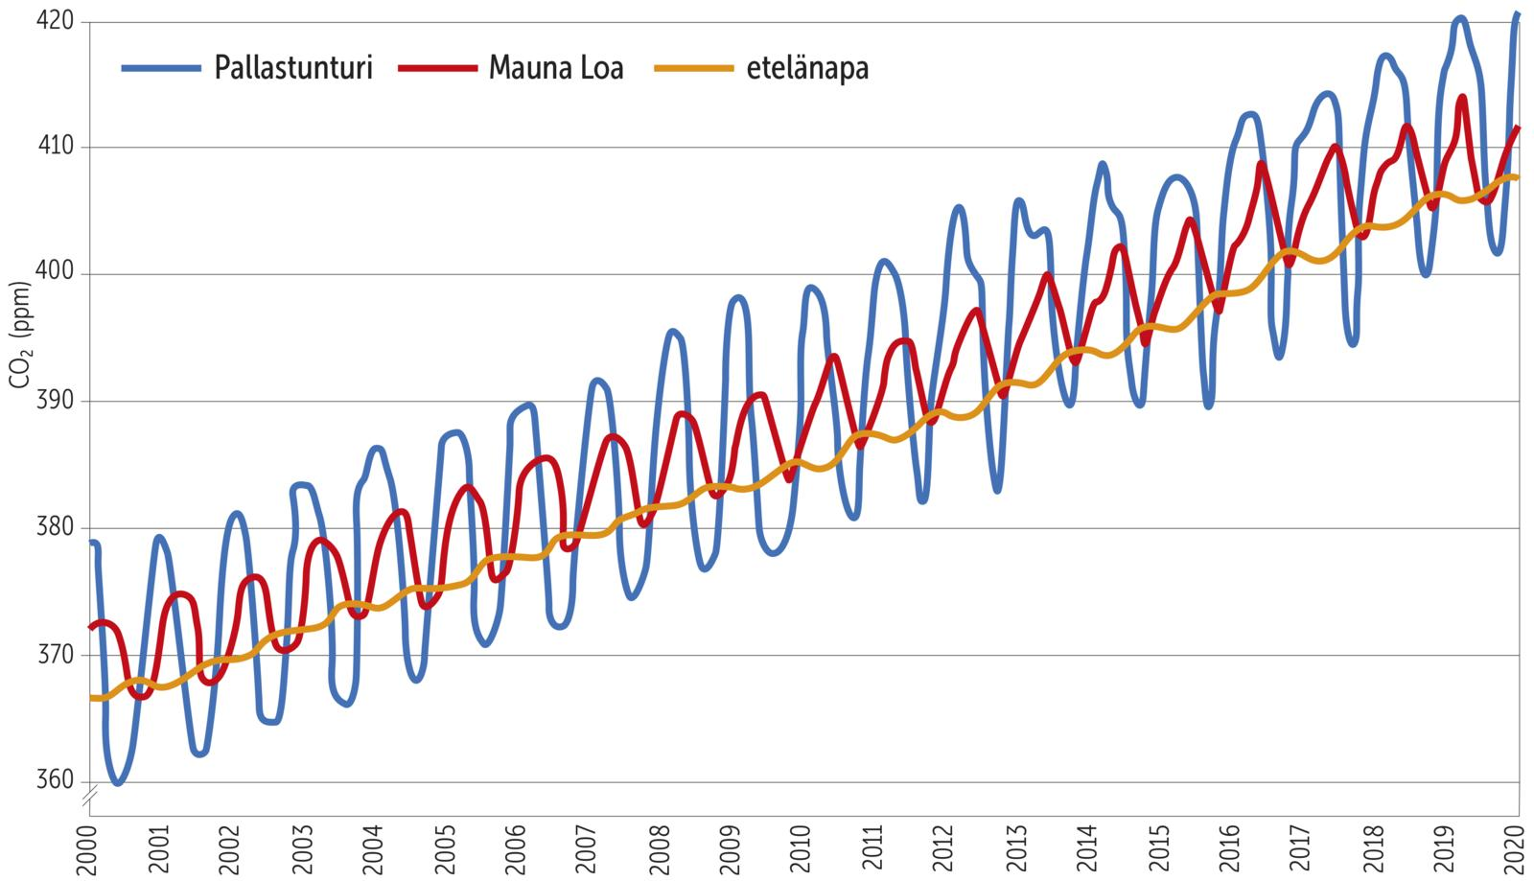
Ilmakehän hiilidioksidipitoisuuden kehitys

Slide 11
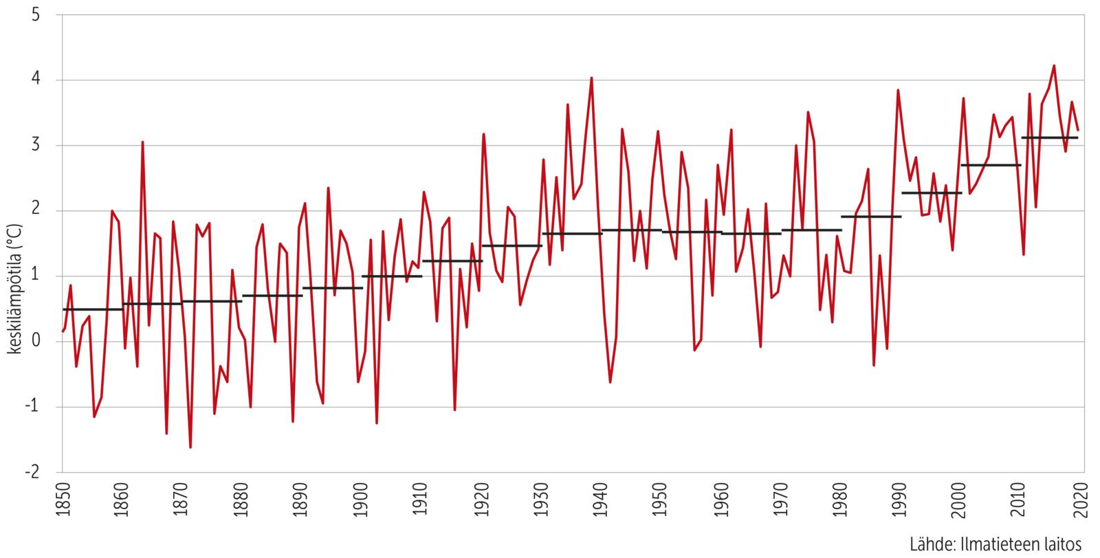
Suomen keskilämpötilat vuosina 1850-2019

Slide 12
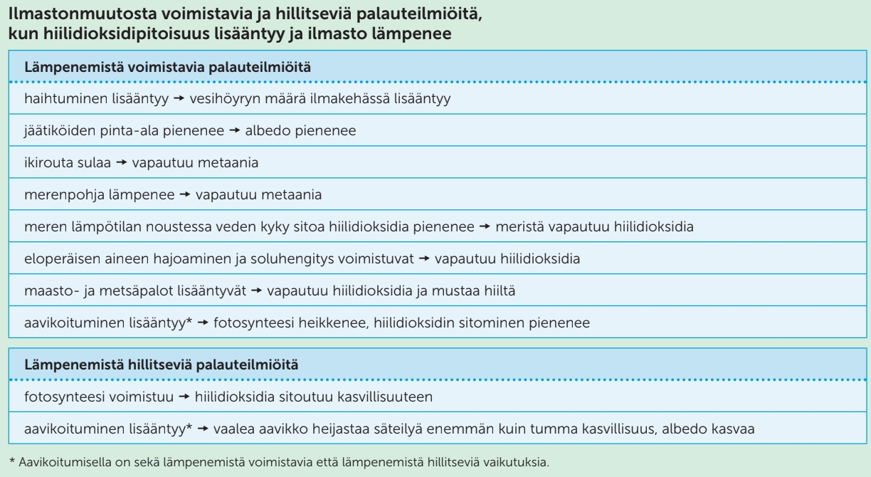

Slide 13
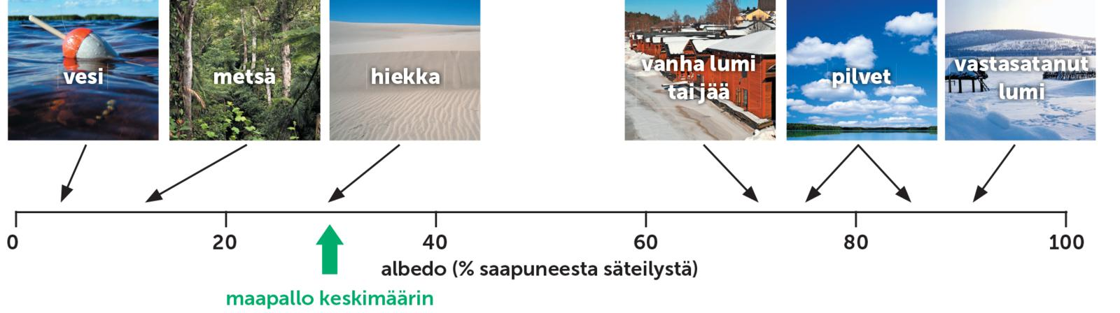
Maapallon erilaisten pintojen albedoarvoja

Slide 14
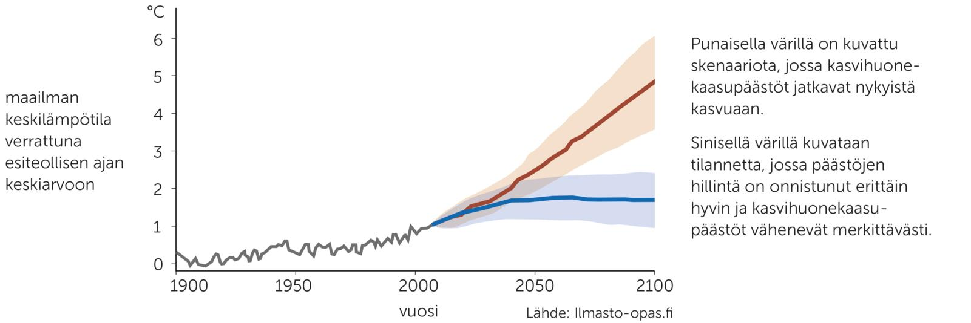
Maapallon keskilämpötilan nousu eri skenaarioiden mukaan

Slide 15
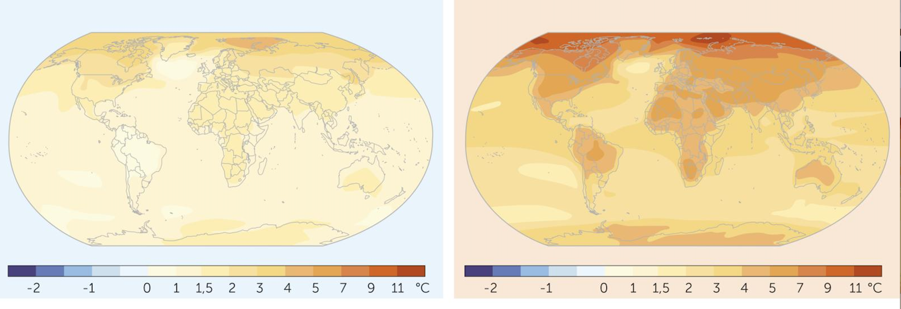
Keskilämpötilan muutos vuosina 2081–2100 verrattuna vuosien 1986–2005 keskiarvoon

Slide 16
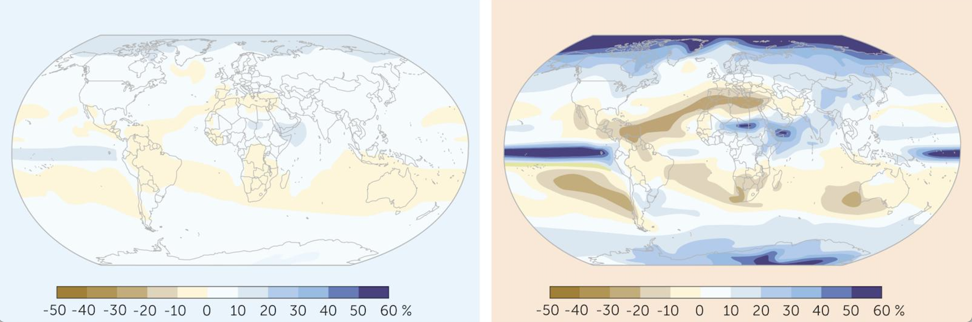
Keskimääräinen vuotuisen sademäärän muutos vuosina 2081–2100 verrattuna vuosien 1986–2005 keskiarvoon
Tiukat kasvihuonekaasupäästöjen rajoitukset
Nykytahdilla kasvavat kasvihuonekaasupäästöt

Slide 17
